Slide 1

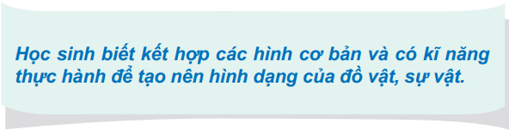

Slide 2
Tổ chức trò chơi
Trò chơi gợi ý: Hình gì – vật gì
Mục đích: Học sinh quen với việc liên tưởng sự kết hợp từ hình cơ bản đến một vật trong cuộc sống.
Cách chơi: Giáo viên chuẩn bị các hình cơ bản (làm bằng dây thép, bìa, nhựa,…). Giáo viên kết hợp hai hình cơ bản với nhau và hỏi học sinh liên tưởng sự kết hợp này đến hình gì.
Cách tiến hành: Tổ chức chơi theo nhóm/ cá nhân. Giáo viên đưa ra sự kết hợp của từng hình cơ bản và nhóm/ học sinh nào có sự liên tưởng hợp lí sẽ thắng.

Slide 3



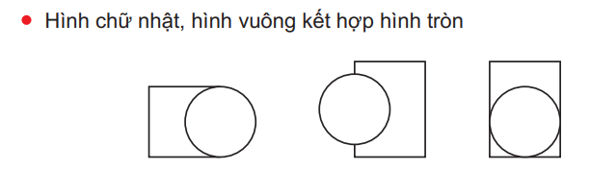
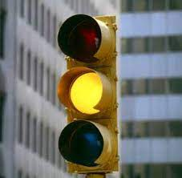
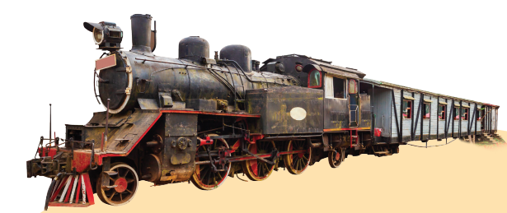

Slide 4
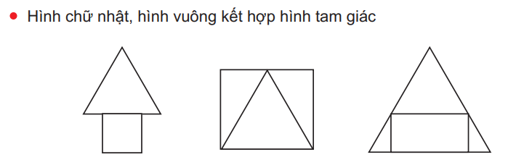
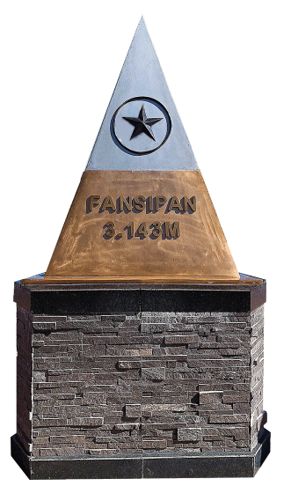
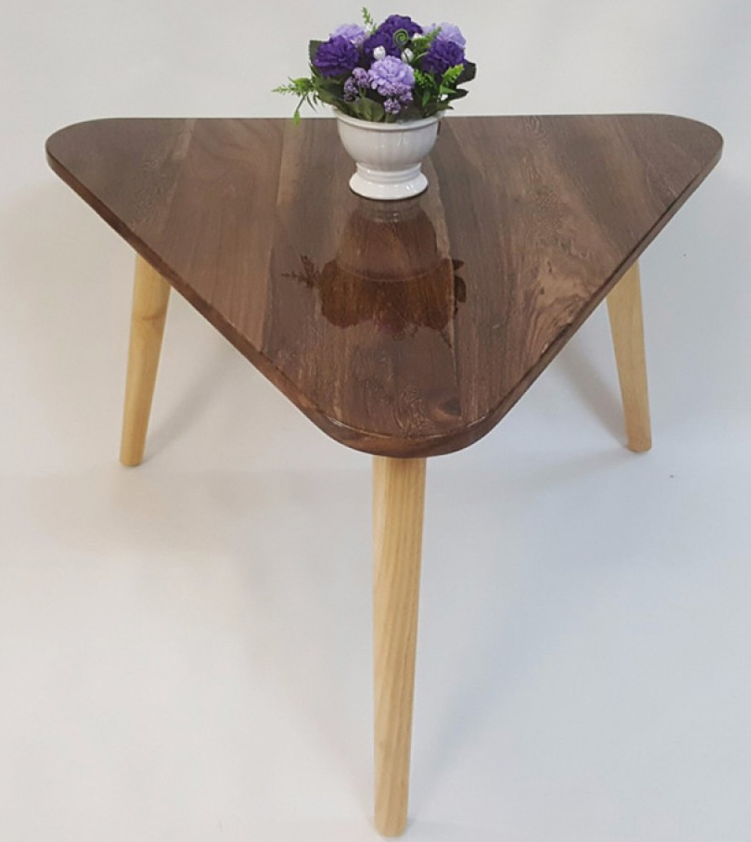
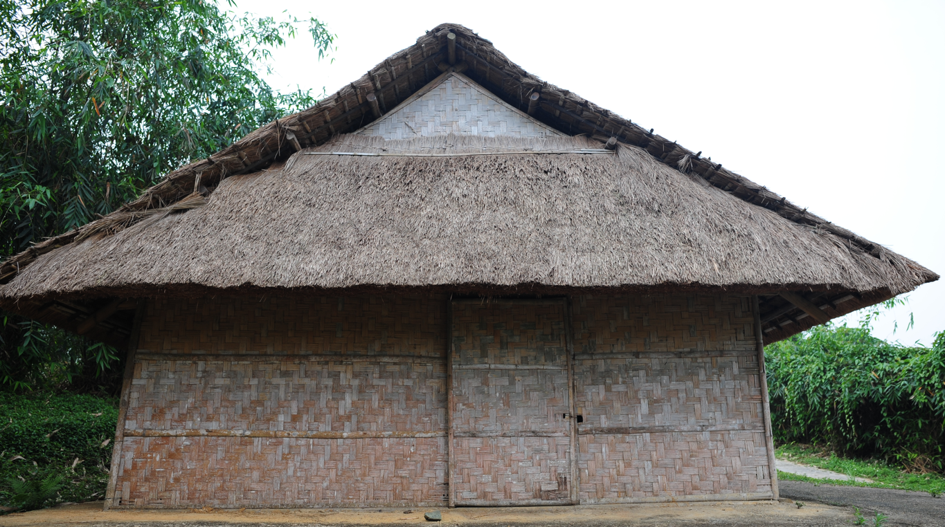

Slide 5
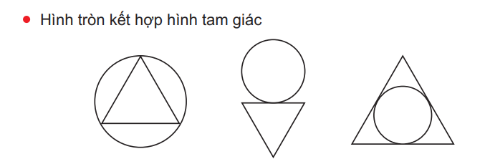
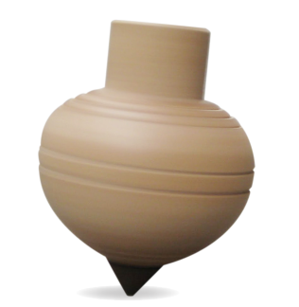
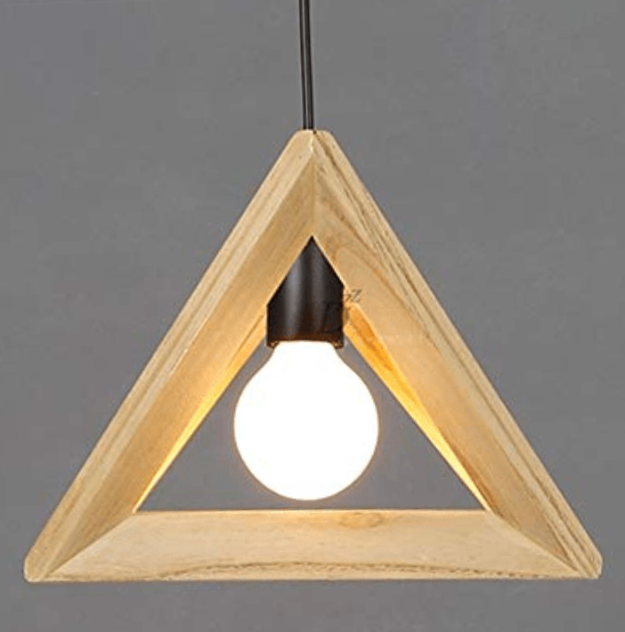
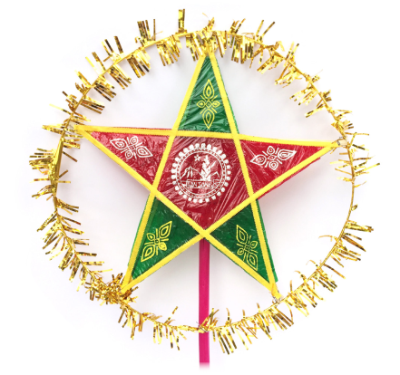

Slide 6
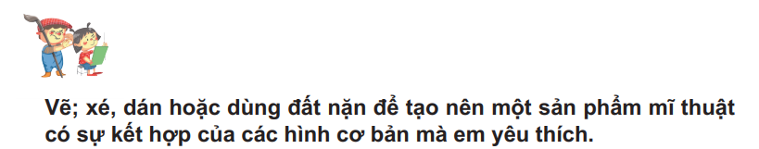
Nội dung thảo luận gợi ý
Em nhận thấy hình đồ vật này được kết hợp từ những hình cơ bản nào?
Những đồ vật này tương đồng với sự kết hợp hình nào?
Hãy nêu các vật có dạng kết hợp của các hình cơ bản mà em biết? Những hình cơ bản nào được kết hợp thành đồ vật này?
Em sẽ thể hiện đồ vật có sự kết hợp từ hình cơ bản nào? Em sẽ dung màu gì để thể hiện đồ vật này?

Slide 7
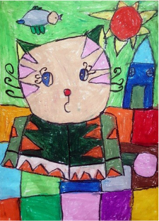
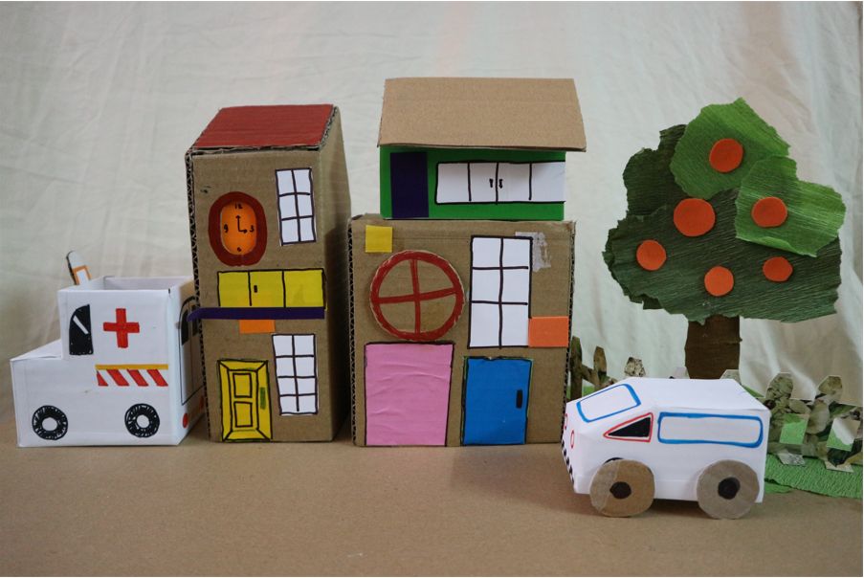

Slide 8
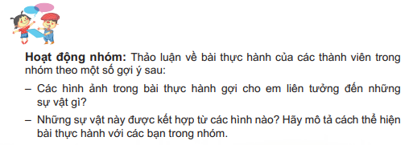

Slide 9
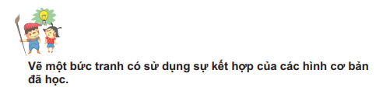
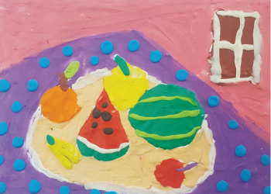
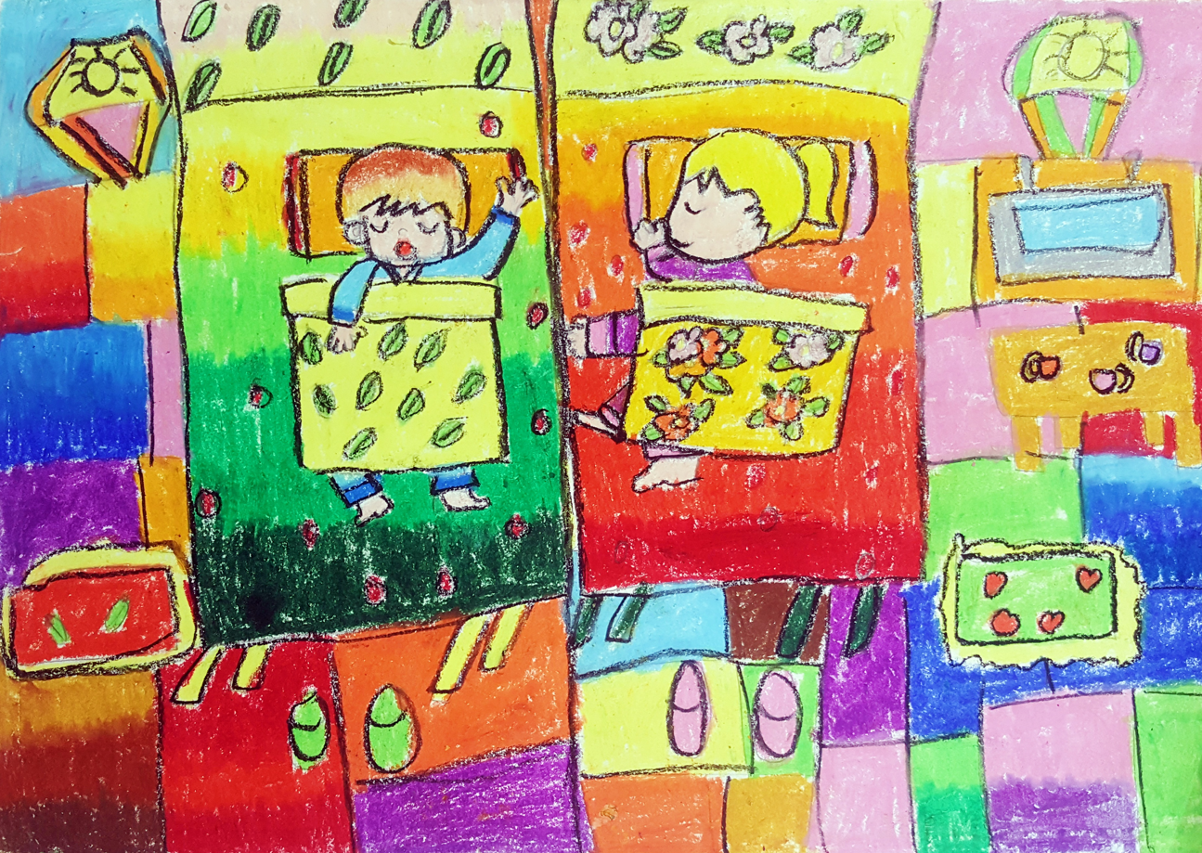

Slide 10

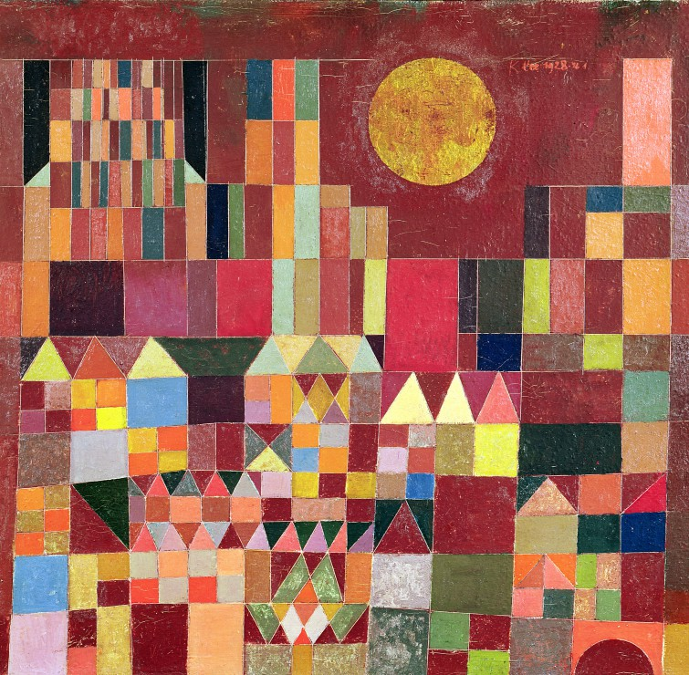
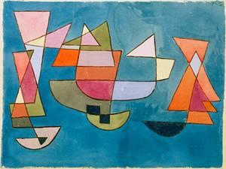
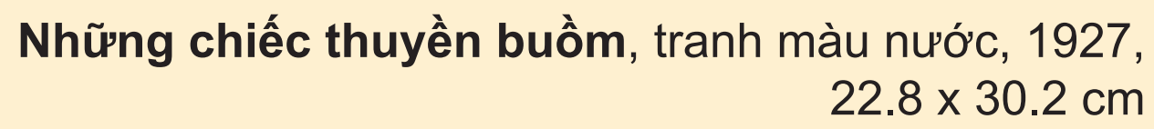
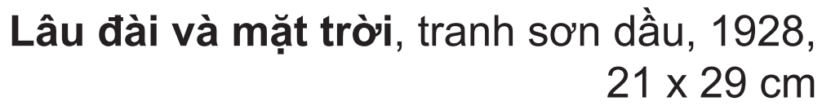

Slide 11
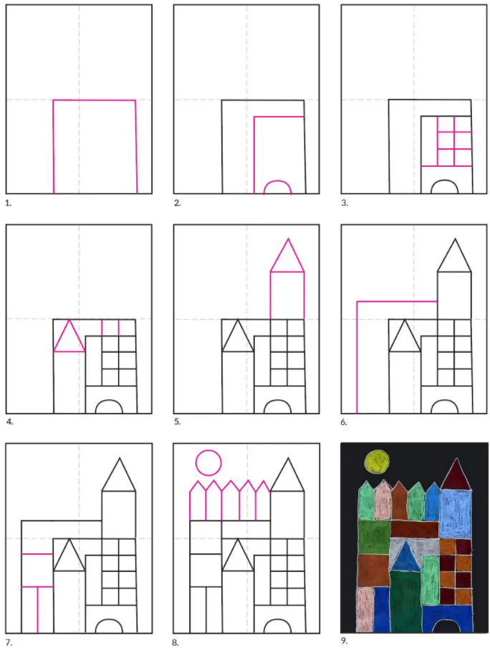
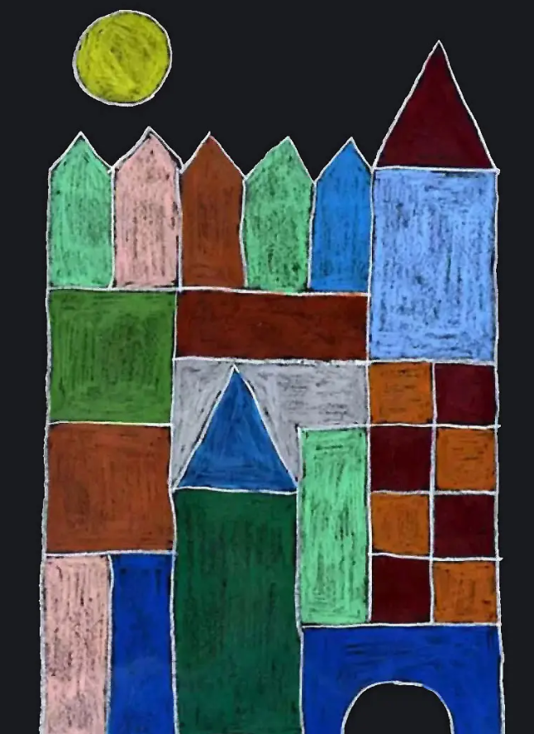
Tham khảo: Cách vẽ theo bức tranh sử dụng các mảng hình đơn giản theo phong cách của họa sĩ Paul Klee

